Slide 1
mUNIted
Let‘s meet Up!

Slide 2
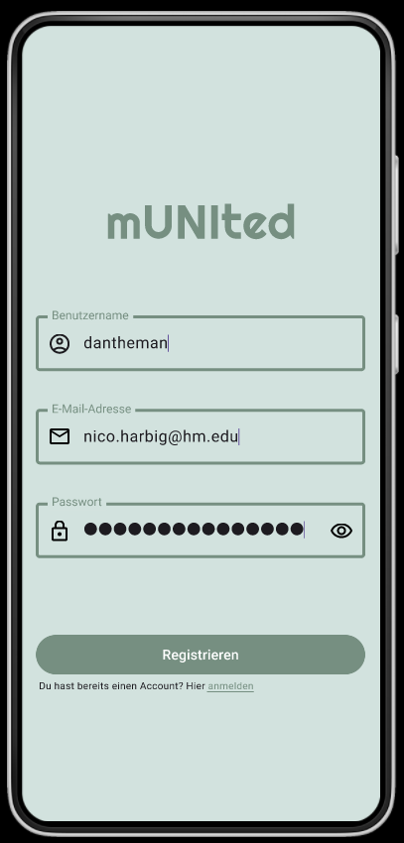
The idea and the prototype

Slide 3
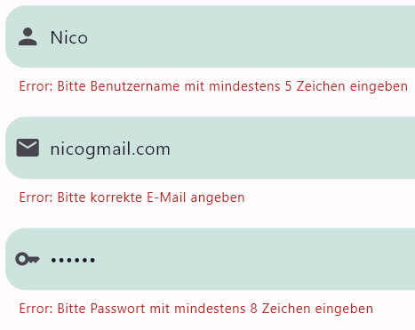
Registration and Login
Notwendig aufgrund von Rollenunterscheidungen
Überprüfung der Eingabeparameter im Frontend mithilfe der im Backend hinterlegten Werte
Überprüfung von Bedingungen an Registrierung und Login im Frontend

Slide 4
Allgemeine navigation
Registrierungs- und Login-Seite
Eventübersicht
Detailansicht einzelner Events
Bearbeitungsseite
Erstellseite

Slide 5
Eventattribute
ID: Zur Identifizierung im Backend
Titel, Icon
Creator
Startzeit
Kosten (können auch 0€ betragen)
Beschreibung
Label (nicht zwingend benötigt)
Besucher (Möglichkeit eine maximale Besucherzahl anzugeben)

Slide 6
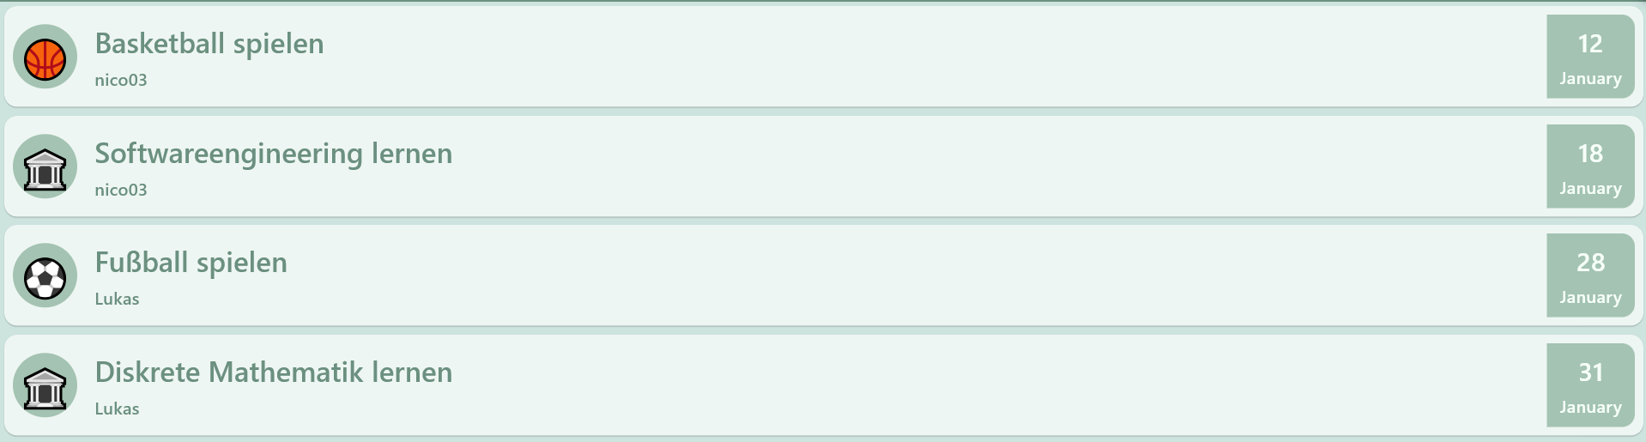
Eventübersicht
Einfache Identifizierung durch Titel und Icon
Erkennung weiterer wichtiger Informationen

Slide 7
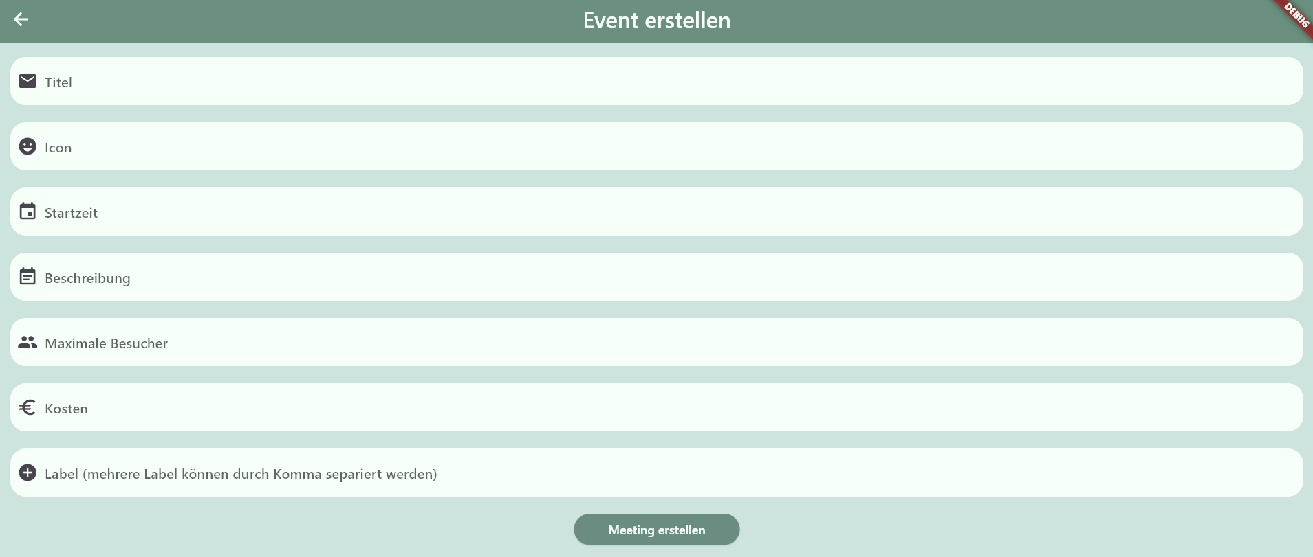
Erstellseite
Jeder kann Meetings erstellen
Message nach erfolgreicher Erstellung und Zurückleitung zu geupdateter Übersichtsseite

Slide 8
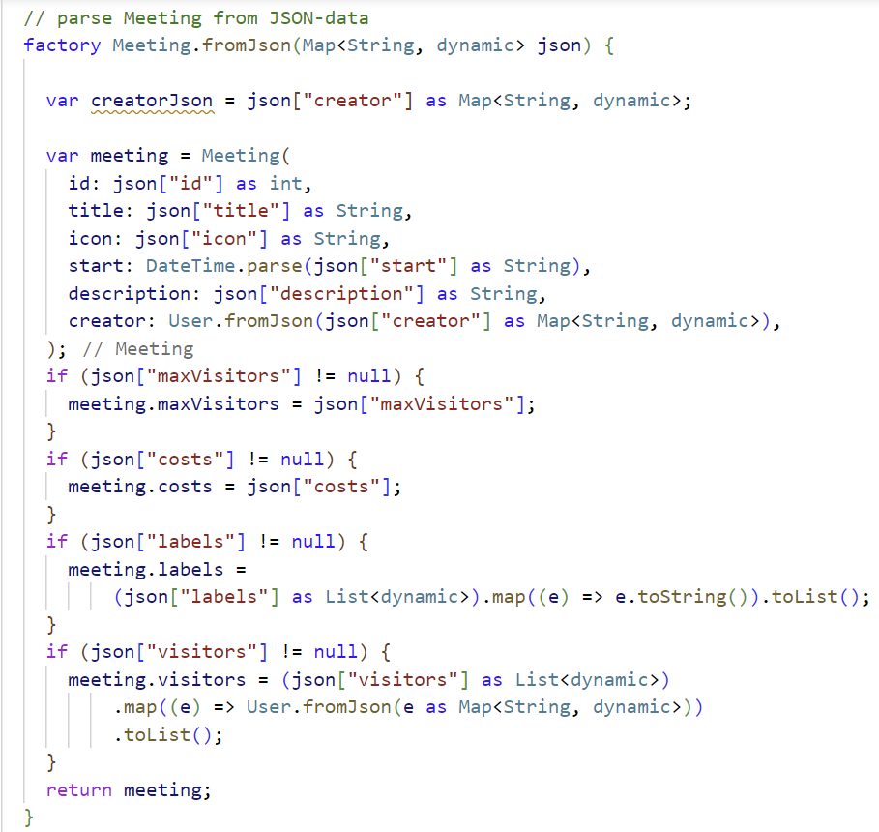
FromJson-Methode
Überträgt das vom Backend empfangene JSON in die im Frontend gebrauchte Meetingklasse
Korrespondierende toJson-Methode
Auslagerung des parsen, da es auf fast allen Seiten benötigt wird

Slide 9
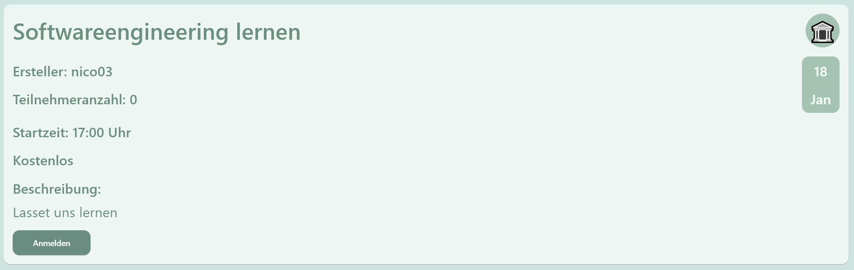
Detailseite (als anderer benutzer)
Keine Möglichkeit zur Bearbeitung oder Löschung des Events
In diesem Fall keine Kosten und keine maximale Teilnehmerzahl

Slide 10
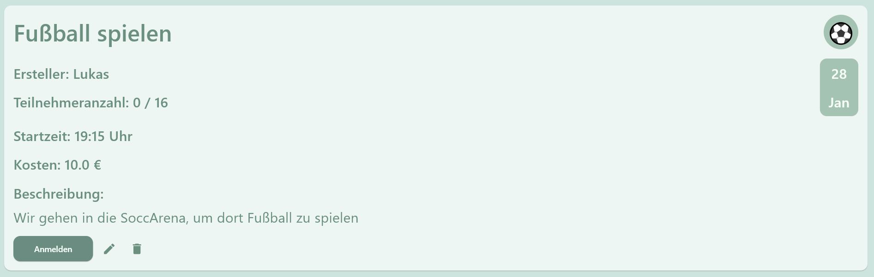
Detailseite (als Ersteller)
Möglichkeit zur Bearbeitung und Löschung

Slide 11
Evaluation des Projekts
Was hat gut geklappt?
Was kann besser funktionieren?
Entwicklung einer gemeinsamen Idee
Gemeinsames Verständnis von Konzept und grundlegendem Design
Kommunikation zwischen Backend und Frontend
Ordentliche Repositoryführung
Bessere Kommunikation darüber, wer Einzelheiten wie implementiert
Festlegung wichtiger Begrifflichkeiten
Reduktion auf wesentliche Bestandteile, um Zeitvorgaben besser einhalten zu können

Slide 12
Takeaways
Projektspezifisch entscheiden, welcher Overhead nützlich ist und bei der Erstellung der App hilft
Festlegung von Begrifflichkeiten, als Teil der Konzeptausarbeitung
Genauere Einhaltung der vorab festgelegten Arbeitsaufteilung
Mehr Zeit einplanen ist immer besser

Slide 13
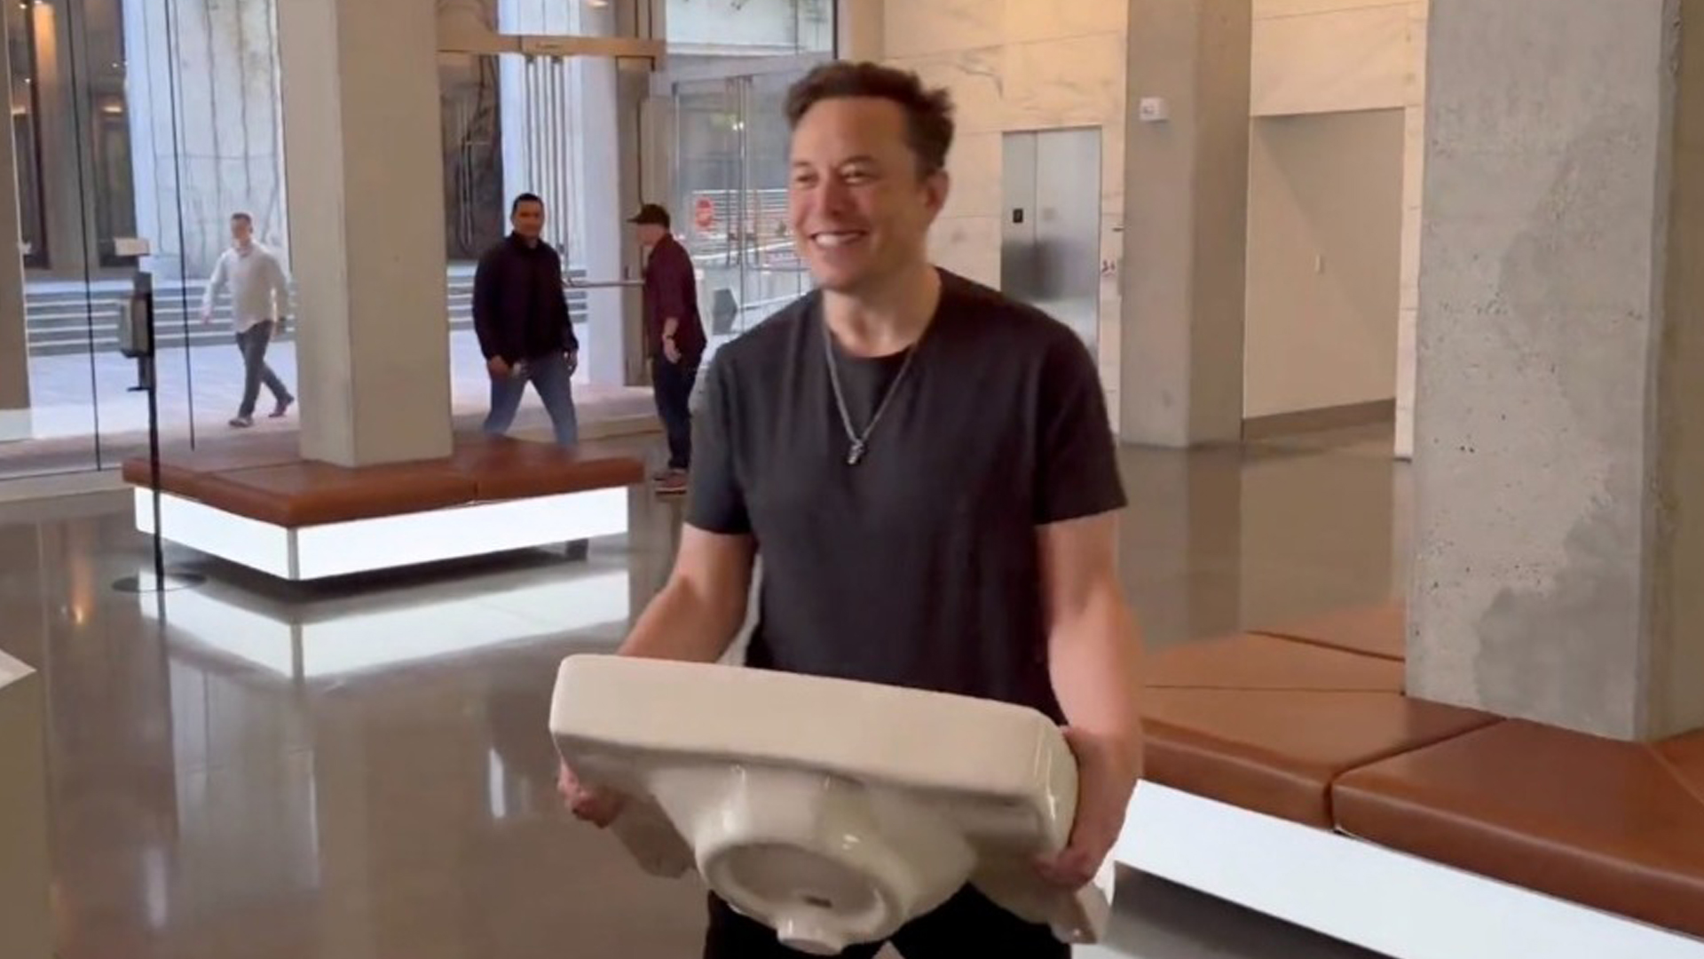
Vielen Dank für eure Aufmerksamkeit!

